Slide 1
Пластовское отделение организации
«Память Сердца. Дети погибших защитников Отечества» создано в 2002 году.
Председатель- Галкина Тамара Михайловна.
Цель организации – объединение граждан, отцы которых погибли в годы
Великой Отечественной войны 1941-1945 гг., для защиты общих интересов.
Основная задача - патриотическое воспитание подрастающего поколения на примере личных судеб и семейных реликвий.

Slide 2
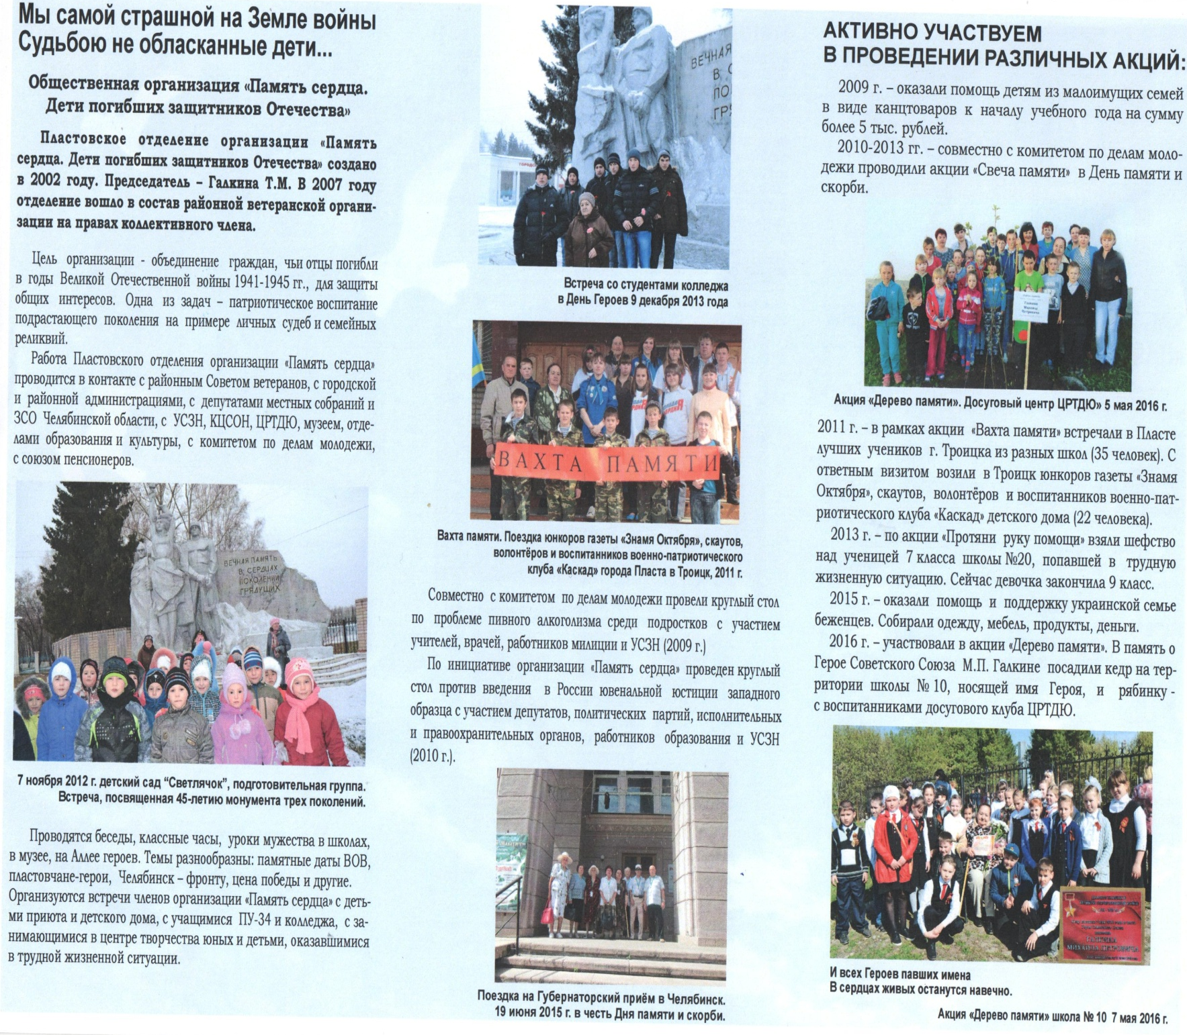

Slide 3
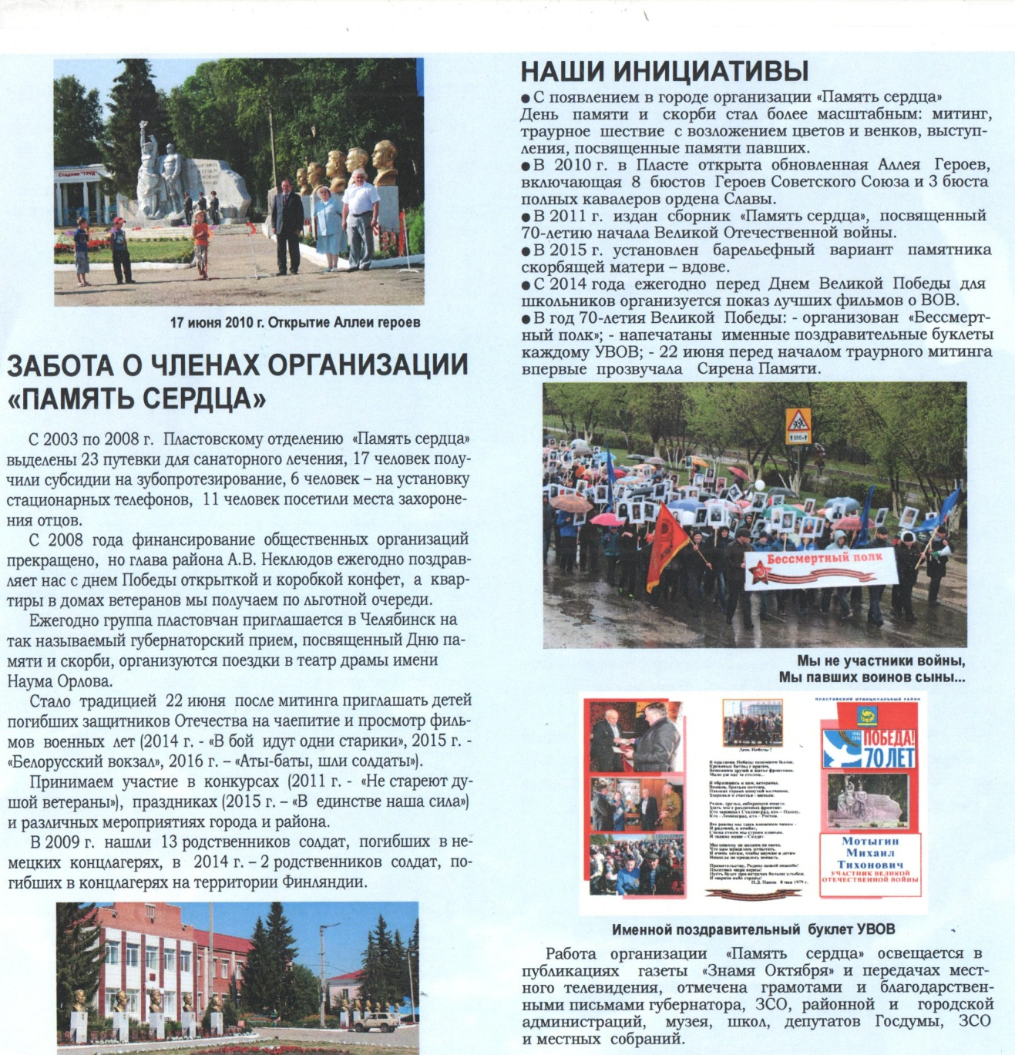

Slide 4
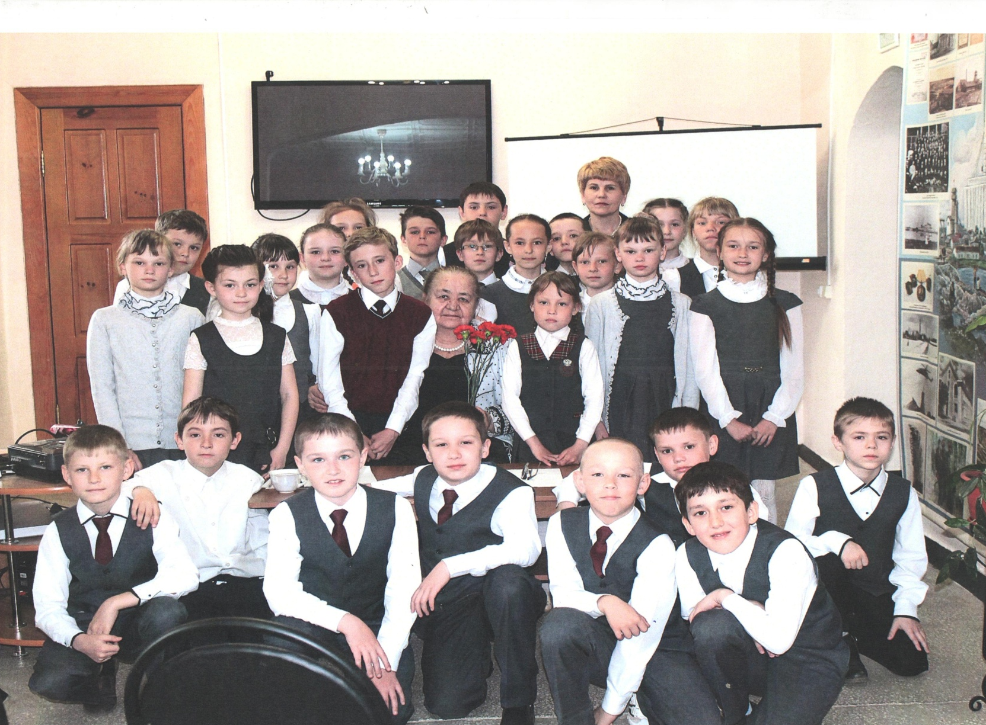
4 МАЯ 2017 год
3 класс школы № 10 и Тамара Михайловна Галкина

Slide 5
4 МАЯ 2017 год
3 класс школы № 10 и Тамара Михайловна Галкина

Slide 6
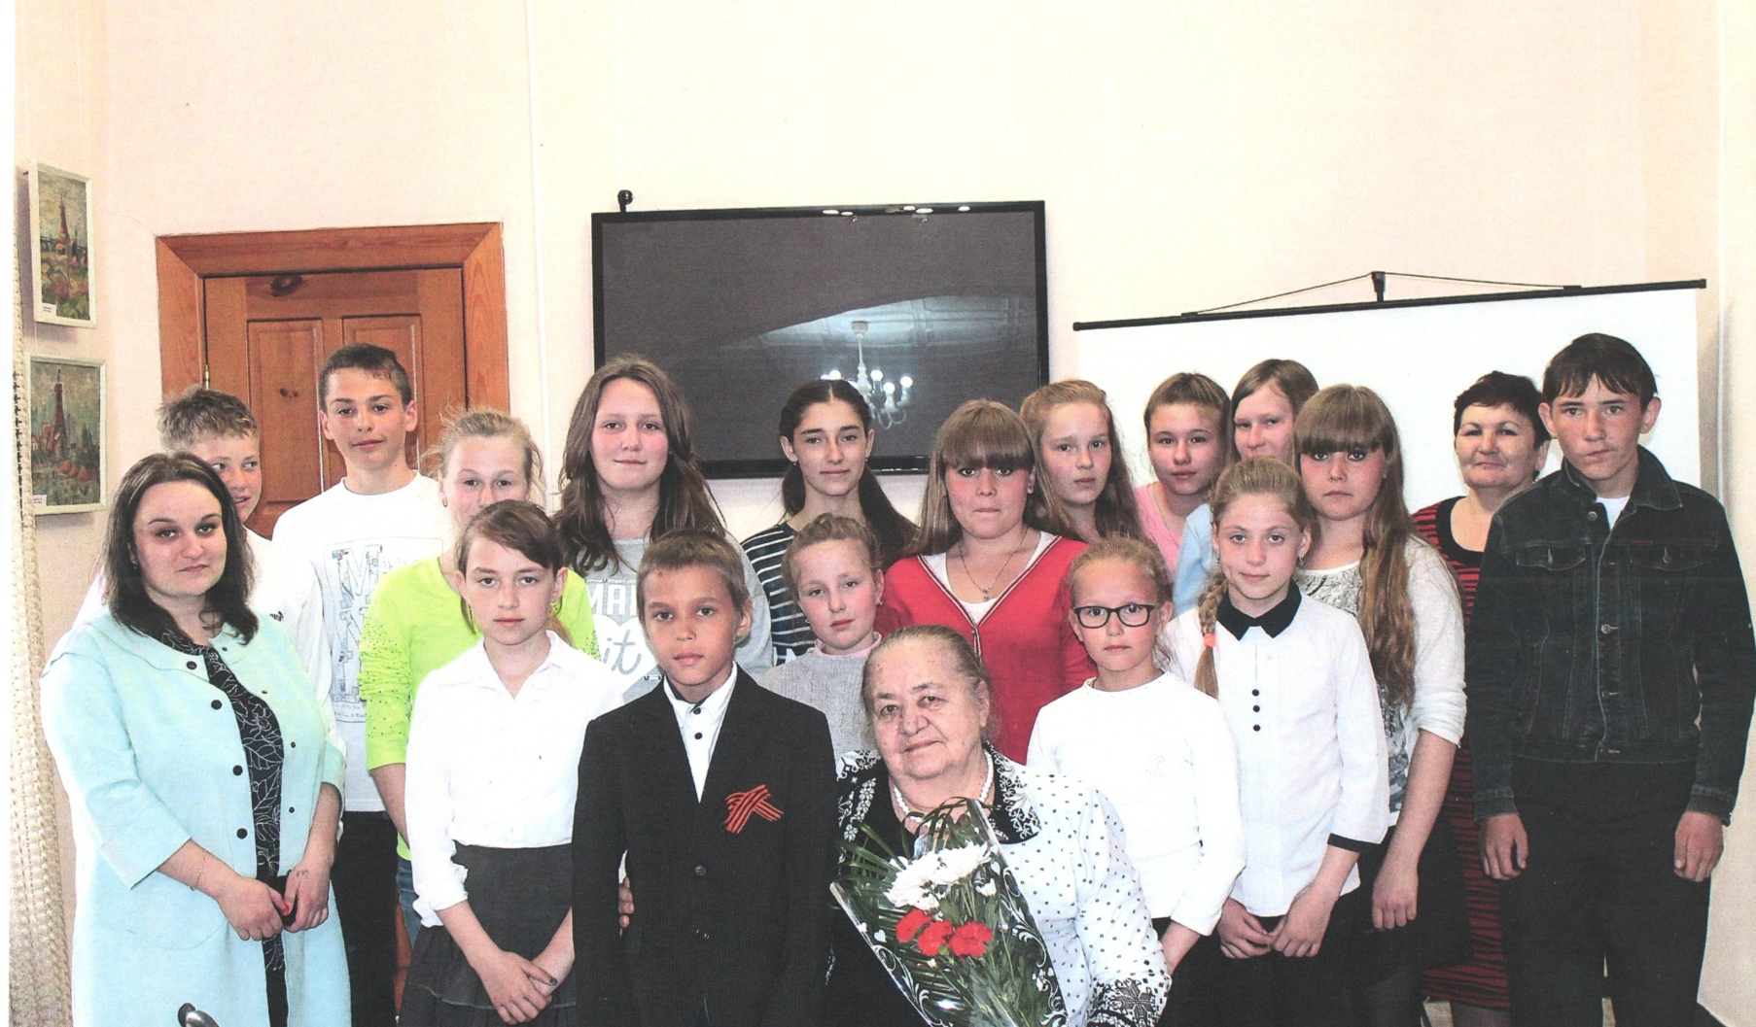
5 МАЯ 2017 год
Встреча с учениками села Кочкарь
в районном краеведческом музее

Slide 7
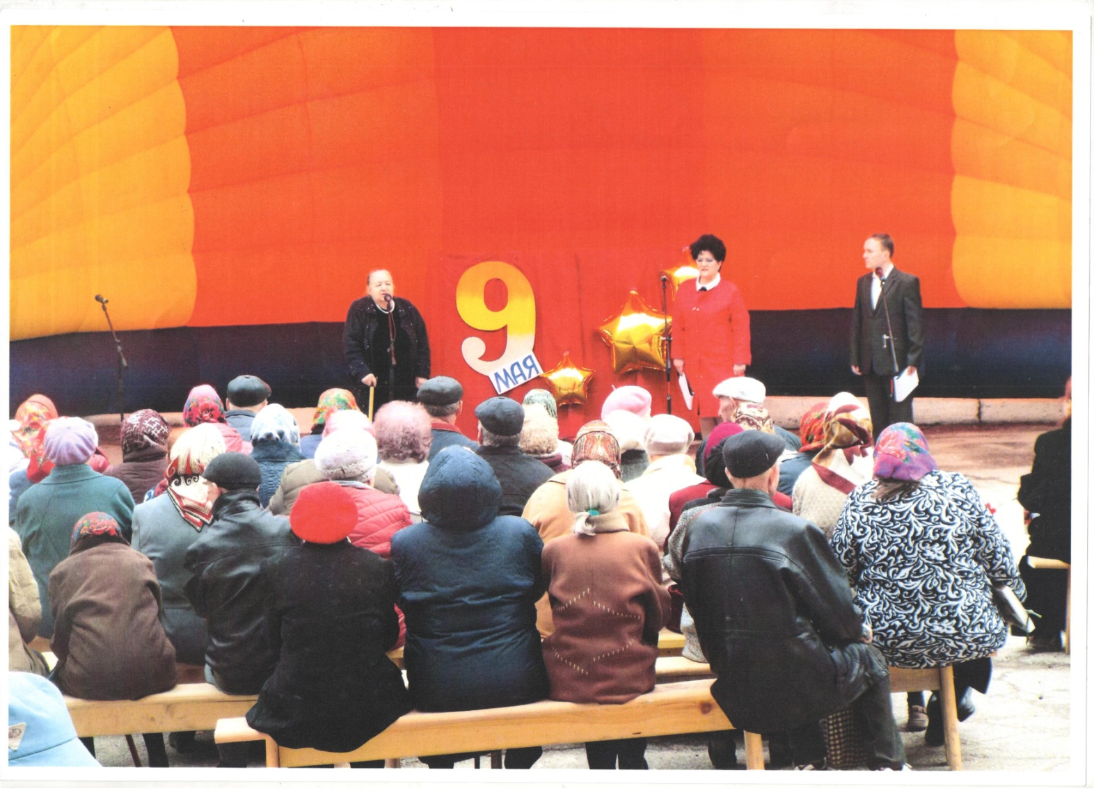
6 мая 2017 года
Вручение памятных медалей детям погибших
защитников отечества от депутата Гос.ударственной
Думы А.В. Барышева

Slide 8
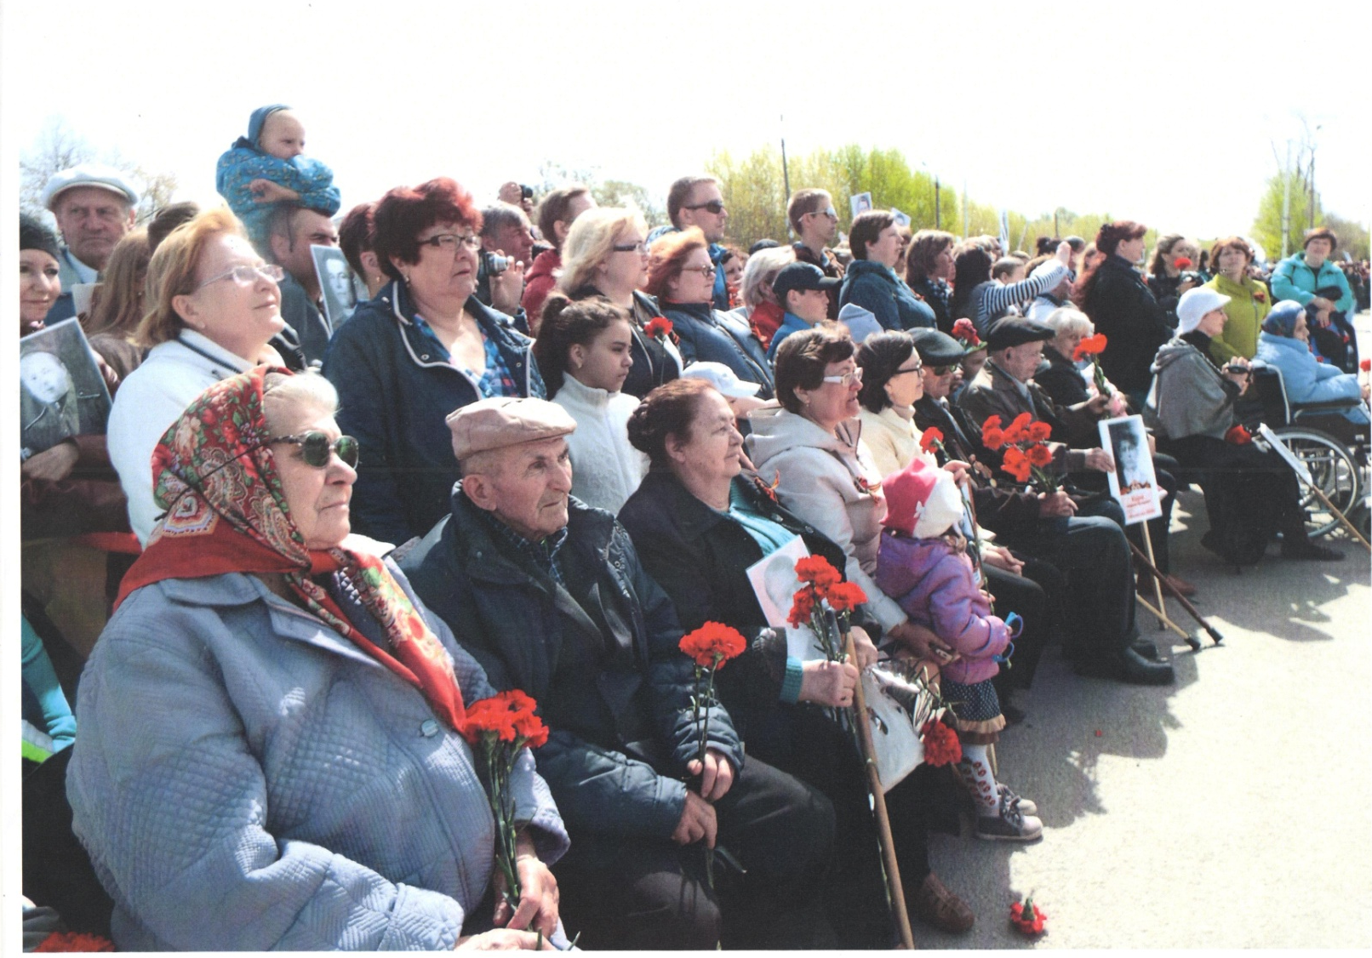
Митинг, посвященный празднованию
9 МАЯ 2017 года

Slide 9
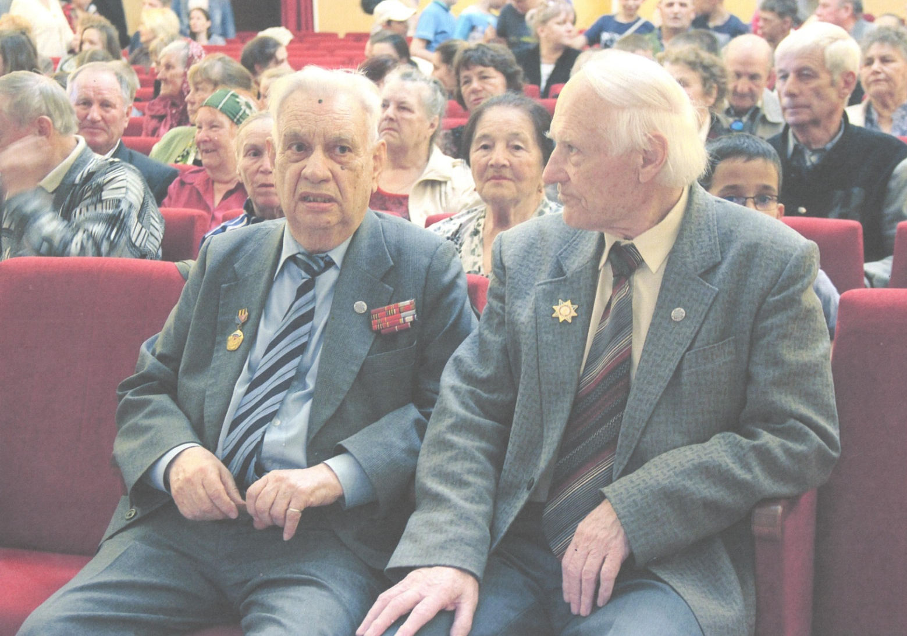
20 июня 2017 года
Малолетние узники фашистских
концлагерей
И.А. Царьков и П.Н.Исаченков

Slide 10
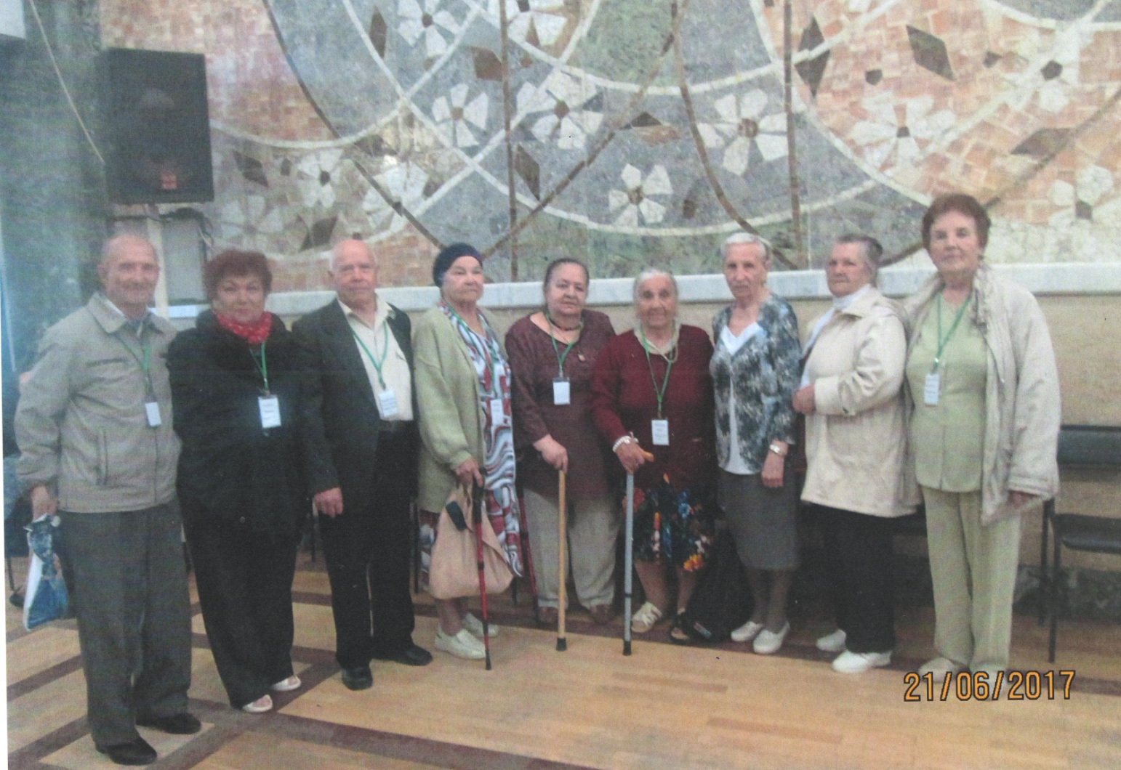
21 июня 2017 года.
Пластовская делегация на
Губернаторском приеме в ЗСО

Slide 11
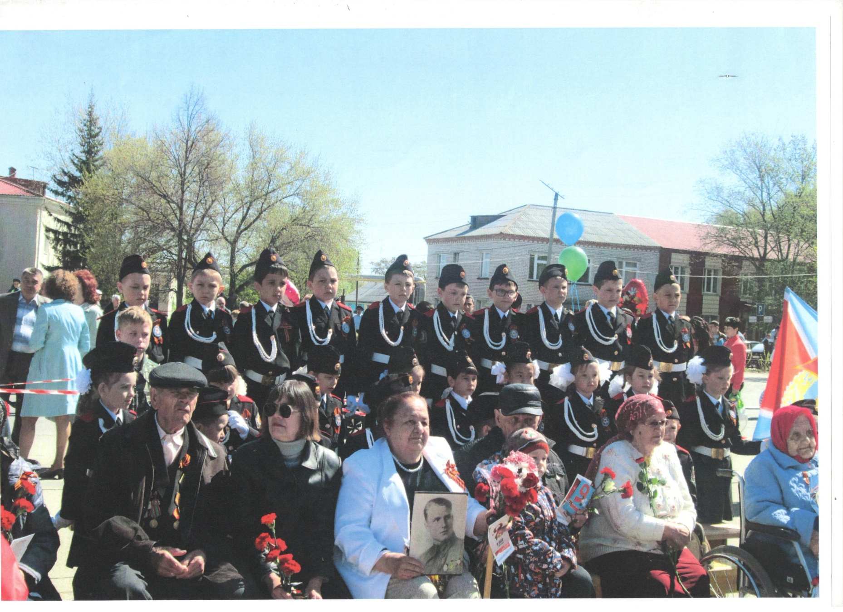
День памяти и скорби 22 июня 2017 года

Slide 12
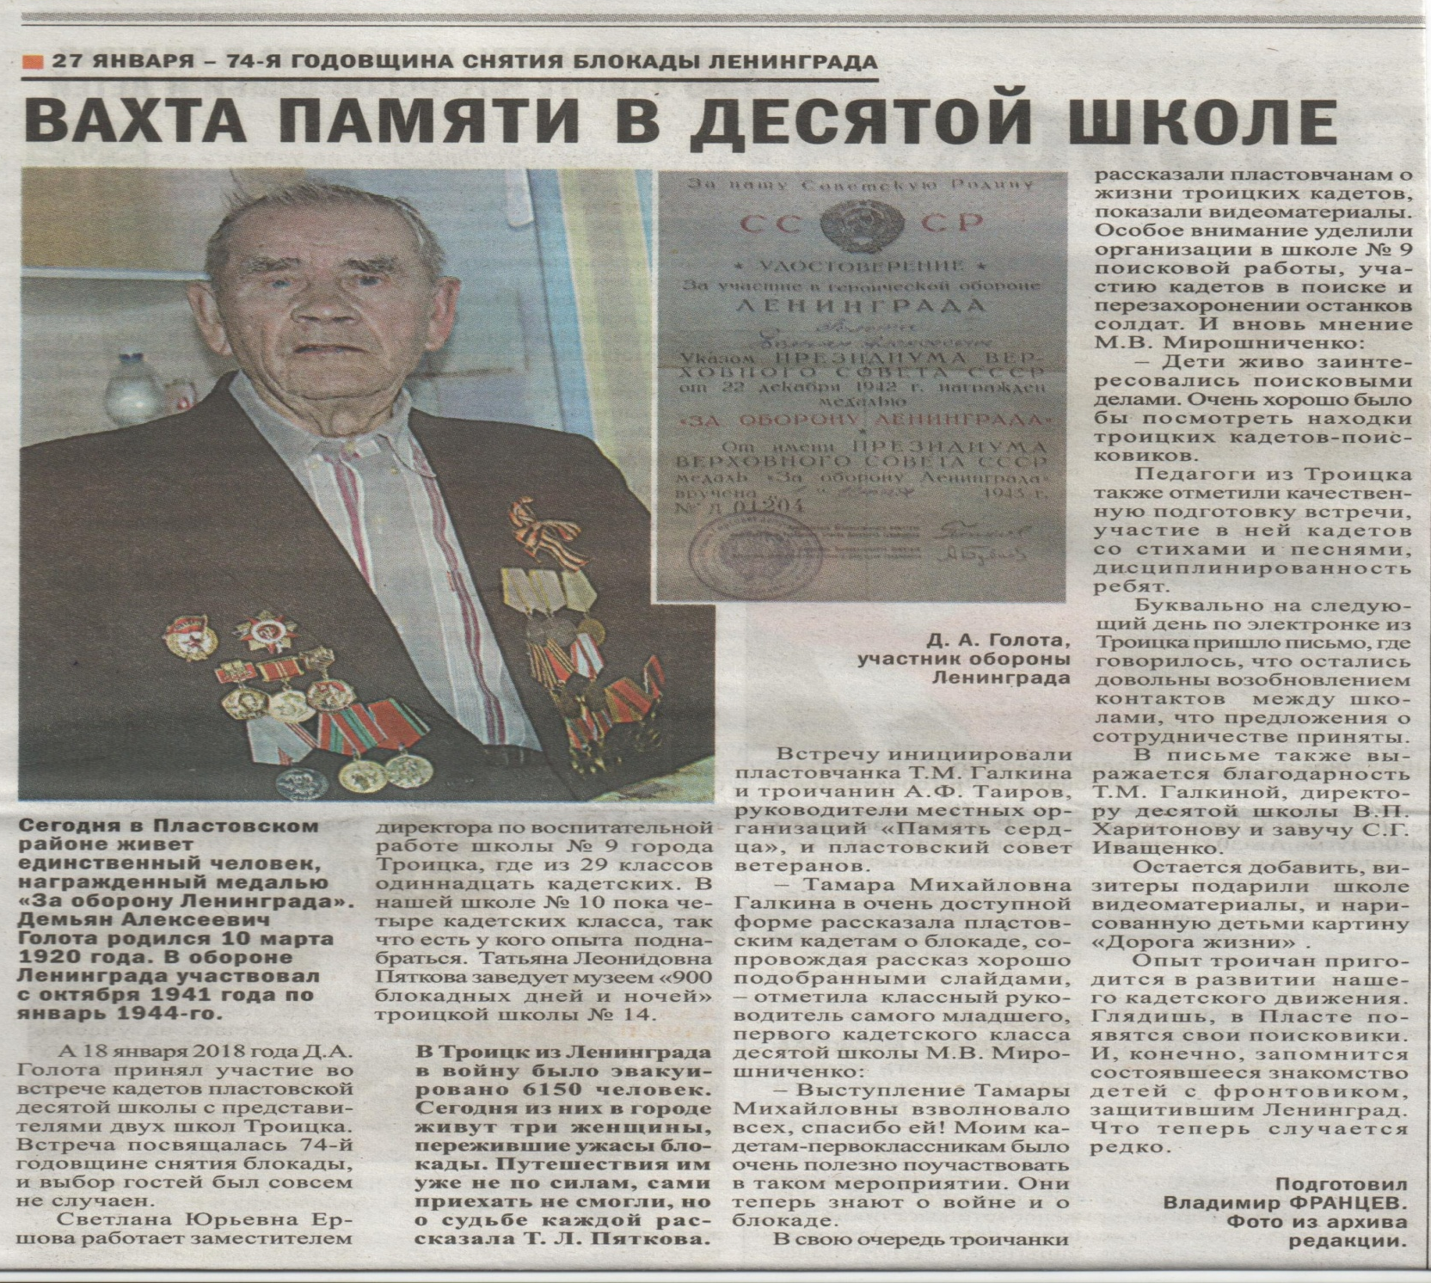
Статья газеты «Знамя Октября»

Slide 13
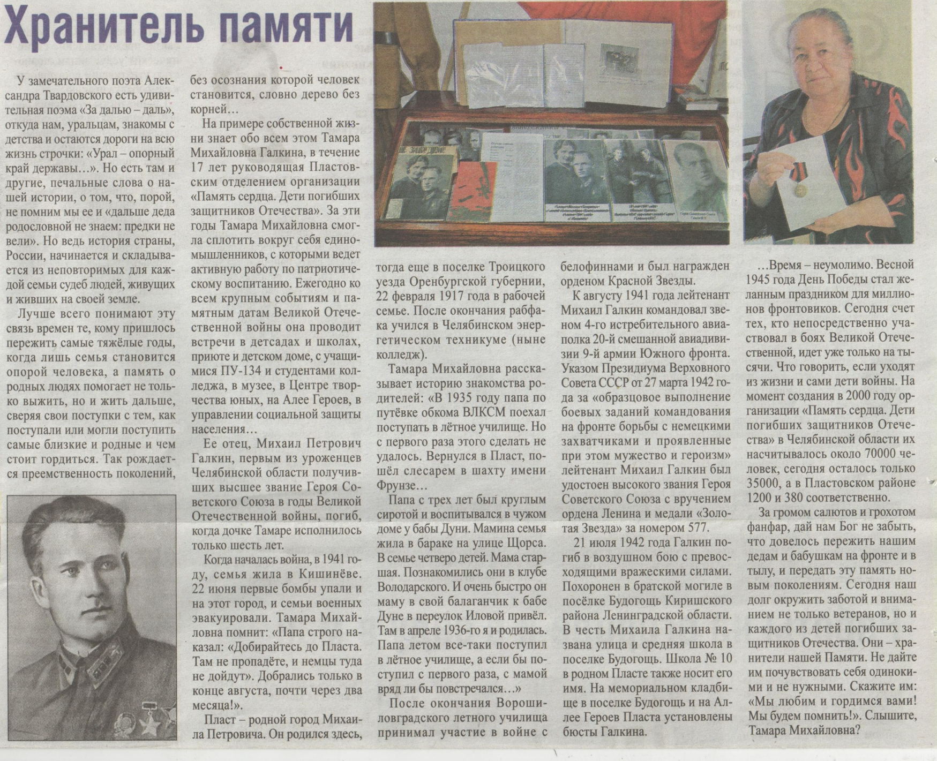
Статья газеты «Соцгород»

